Slide 1
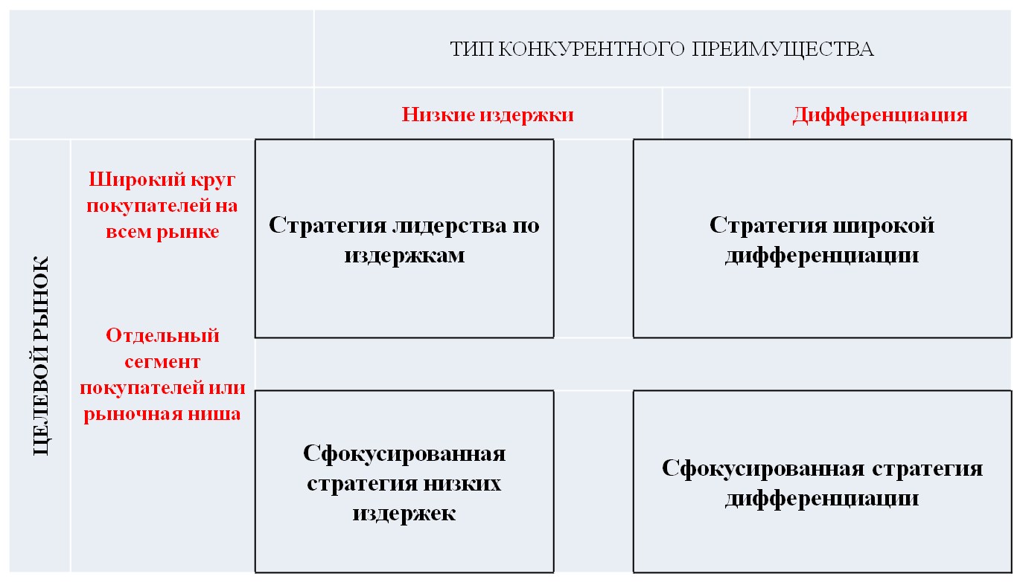
Общие стратегии Портера
Стратегия оптимальных издержек

Slide 2
Характеристика | Лидерство по издержкам | Широкая дифференциация | Оптимальные издержки | Сфокусированные низкие издержки и дифференциация
Стратегическая цель | Ориентация на весь рынок | Ориентация на весь рынок | Понимающий ценности покупатель | Узкая рыночная ниша, где покупательские нужды и предпочтения существенно отличаются от остального рынка
Основа конкурентного преимущества | Издержки производства ниже, чем у конкурентов | Способность предлагать покупателям что-то, отличное от конкурентов | Предоставление покупателям большой ценности за их деньги | Более низкие издержки в обслуживаемой нише или способность предложить покупателям что-то особенное, соответствующее их требованиям и вкусам
Ассортиментный набор | Качественный базовый продукт без излишеств (приемлемое качество и ограниченный выбор | Много разновидностей товаров, широкий выбор, сильный акцент на возможность выбора среди различных характеристик | Характеристики товара – от хороших до превосходных, от присущих ему качеств до особых | Удовлетворение особых нужд целевого сегмента
Производство | Постоянный поиск путей снижения издержек без потери качества и ухудшения основных характеристик товара | Нахождение путей по созданию ценностей для покупателей; стремление к созданию превосходного товара | Внедрение особых качеств и характеристик при низких издержках | Производство товара, соответствующего данной нише
Маркетинг | Выделение тех характеристик товара, которые ведут к снижению издержек | Создание таких качеств товара, за которые покупатель будет платить Установление повышенной цены, покрывающей дополнительные издержки на дифференциацию | Предложение товаров, аналогичных товарам конкурентов, по более низким ценам | Увязка сфокусированных уникальных возможностей с удовлетворением специфических требований покупателя
Поддержка стратегии | Разумные цены / хорошая ценность | Создание различий характеристик, за которые будут платить Концентрация на нескольких ключевых отличительных чертах; усиление их и создание репутации и имиджа товара | Индивидуальное управление снижением издержек и повышением качества продукта / услуги одновременно | Поддержка уровня обслуживания ниши выше, чем у конкурентов; задача – не снижать имидж компании и не распылять усилия, осваивая другие сегменты или добавляя новые продукты для расширения присутствия на рынке

Slide 3
Стратегии роста фирмы
Интенсивный рост оправдан в тех случаях, когда фирма не до конца использовала возможности, присущие ее нынешним товарам и рынкам. Три основные разновидности возможностей интенсивного роста:
  Более глубокое проникновение на рынок
  Расширение границ рынка
  Развитие (совершенствование) товара
Интеграционный рост оправдан в тех случаях, когда у сферы деятельности прочные позиции и/или когда фирма может получить дополнительные выгоды за счет перемещения в рамках отрасли назад, вперед или по горизонтали.
  Интеграция назад (регрессивная) заключается в попытках фирмы заполучить во владение или поставить под более жесткий контроль своих поставщиков.
  Интеграция вперед (прогрессивная) заключается в попытках фирмы заполучить во владение или поставить под более жесткий контроль систему распределения.
  Горизонтальная интеграция заключается в попытках фирмы заполучить во владение или поставить под более жесткий контроль ряд предприятий-конкурентов
Диверсификационный рост оправдан в тех случаях, когда отрасль не дает фирме возможностей для дальнейшего роста или когда возможности роста за пределами этой отрасли значительно привлекательнее

Slide 4
Матрица И.Ансоффа
 | Продукция
 | Существующие товары | Новые товары
Существующие рынки | «Проникновение на рынок» | «Развитие продукции»
Новые рынки | «Развитие рынка» | «Диверсификация»

Slide 5
Действия компании при реализации стратегии глубокого проникновения
 |  | Стратегические цели
 |  | Увеличение доли рынка | Увеличение объема продаж
Состояние спроса | Быстрорастущий | Основная задача: опережение конкурентов Действия: -интенсификация сбытовых усилий - добавление новых каналов сбыта - активное продвижение -наращивание ассортимента Метод финансирования: -целевой метод Основной риск: -снижение прибыли | Основная задача: рост должен соответствовать росту рынка Действия: -предпринимать средние по интен-сивности маркетинговые усилия -акцент на расширение отношений с существующими клиентами - наращивание ассортимента Метод финансирования: -% от объема продаж Основной риск: если скорость роста будет недостаточно, то можно потерять рыночную долю
 | Стабильный или медленнорастущий | Основная задача: вытеснение конкурентов Действия: - снижение цен - предоставление скидок - добавление новых каналов сбыта для привлечения новых потребителей - развитие сервиса на более высоком уровне, чем у конкурентов - адаптация ассортимента Метод финансирования: - целевой метод Основной риск: - если у конкурентов много лояльных клиентов, то низкие цены и скидки могут оказаться неэффективными | Основная задача: развить интенсивность потребления у клиентов компании за счет: а) увеличения объема покупок; б) увеличения частоты покупок; в) за счет того и другого Действия: -добавление товару новых свойств -изменение размера или дизайна упаковки -увеличить интенсивность рекламы и продвижения -использование активных продаж Метод финансирования: - целевой метод Основной риск: - потребители не склонны увеличивать интенсивность потребления (в случае нерасширяемого спроса)

Slide 6
Стратегия расширения границ рынка
поиск новых сегментов (ниш) на освоенном рынке;
предложить товар для удовлетворения потребности потребителей, находящихся в других отраслях (например, товар промышленного назначения вывести на потребительский рынок);
поставка товаров на другие региональные рынки через свои сбытовые каналы или местных посредников (дилеров, агентов);
заключение франчайзинговых соглашений с местными посредническими предприятиями.
поглощение местной компании-конкурента или партнера (например, своего франчайзи).

Slide 7
Стратегия развития товара
улучшение потребительских свойств товара;
улучшение воспринимаемого качества товара;
добавление характеристик;
увеличение вариантов товара (например, фабрика «Невская косметика» выпускает около 20 разновидностей пасты «Новый жемчуг»);
оптимизация ассортимента

Slide 8
Оптимизация ассортимента
включение в ассортимент новинок и исключение устаревших моделей;
выделение специализированного ассортимента для удовлетворения распространенной потребности (например, в книжном магазине широко представить книги по маркетингу);
выделение специализированного ассортимента для удовлетворения узкой потребности (например, в книжном магазине широко представить книги по кулинарии);
с учетом характера спроса добавлять дорогие или, наоборот, дешевые товары;
включать в ассортимент товары, предназначенные для работников или учащихся рядом расположенных учреждений;
добавлять в ассортимент те товары, которые отсутствуют в рядом расположенных конкурентов;
дифференциация товара либо ассортимента в целом – формирование ассортимента для разных сегментов потребителей

Slide 9
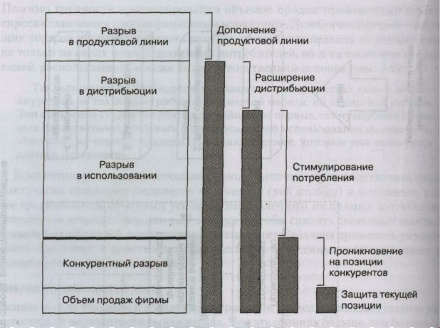
Анализ возможностей роста

Slide 10
Разрывы в дистрибьюции
Разрыв в дистрибьюции возникает при отсутствии дистрибьюции на товарном рынке или при его недостаточном охвате.
Наблюдаются три типа разрывов в дистрибьюции:
Разрыв в охвате возникает, когда фирма не осуществляет сбыта товара вовсех географических регионах, которые можно обслужить;
Разрыв в интенсивности возникает при недостаточном количестве торговых точек в обслуживаемом географическом регионе, куда поставляется товар;
Разрыв в экспозиции возникает, когда товары фирмы плохо или неадекватно располагаются на прилавках и витринах торговых точек, охваченных дистрибьюцией

Slide 11
Разрывы в использовании
Разрыв в использовании обусловлен недостаточным потреблением товара.
Выделяются три типа таких разрывов:
Разрыв неиспользования, т. е. потребители, которые потенциально могут потреблять товар, но по каким-то причинам этого не делают;
Разрыв неактивного пользователя, т. е. потребители, которые используют товар, но не в каждой потенциально возможной ситуации использования;
Разрыв неактивного использования, т. е. потребители, которые используют товар, но в меньшем количестве, чем это возможно.

Slide 12
Разрывы в продуктовой линии
Разрыв в продуктовой линии имеет место, когда фирма выпускает не весь ассортимент товаров одного класса.
Может существовать несколько типов такого разрыва:
Разрывы, связанные с количеством
Разрывы, связанные с опциями
Разрывы, связанные со стилем, цветом, вкусом и запахом
Разрывы, связанные с формой
Разрывы, связанные с качеством
Разрывы, связанные с брендами дистрибьюторов

